Slide 1
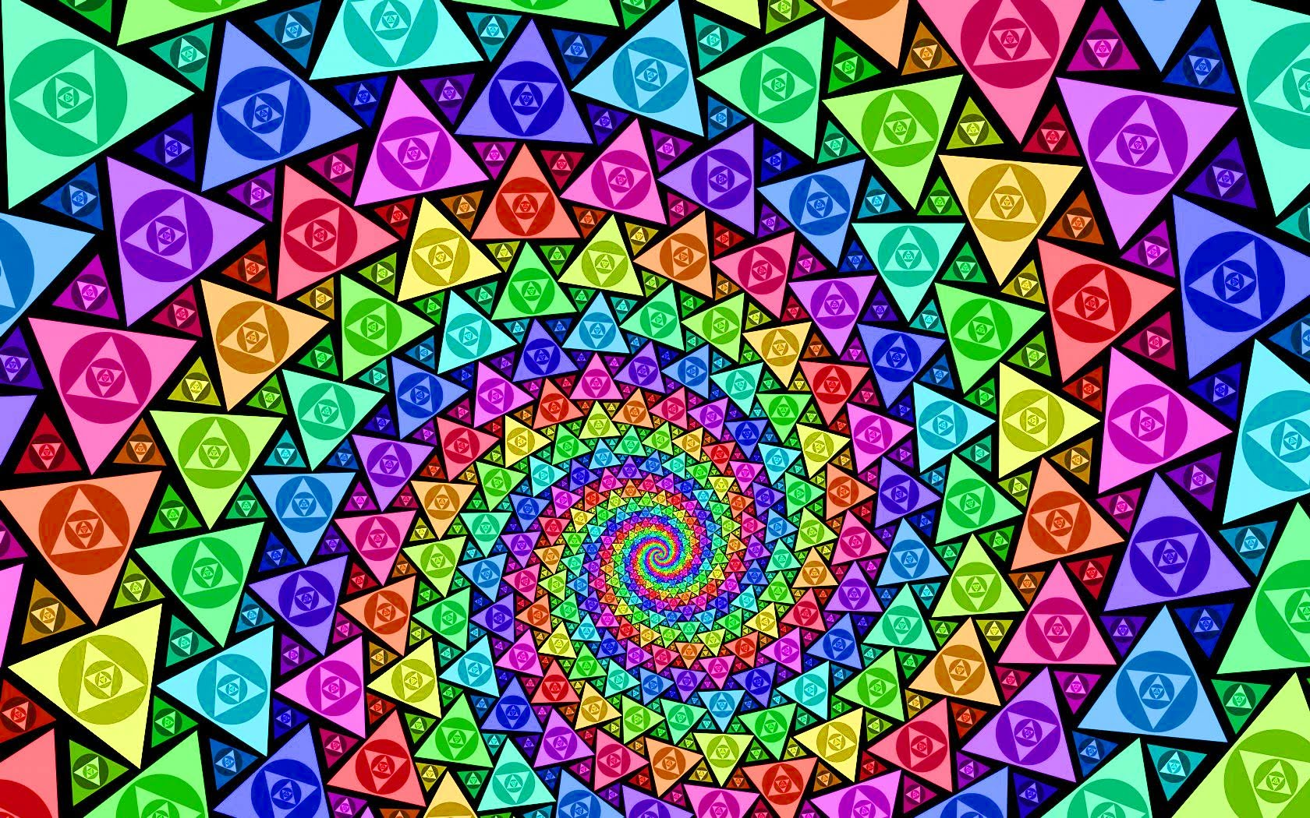



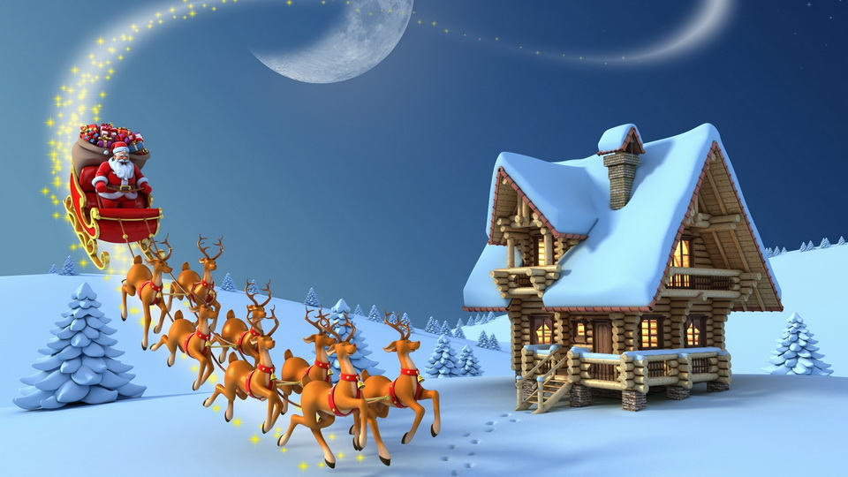
Январь, 2020
ШКОЛЬНЫЙ
ИНФОРМАЦИОННЫЙ
КАЛЕЙДОСКОП
История Нового года
Говорят под новый год,
Что ни пожелается
Всё всегда произойдет
Всё всегда сбывается.
В номере:
Мои увлечения………..5
Библ. полка…………...10
Новости…………………….1
Творческая страничка………………....7
Тема номера……..……11
С места событий……….3
СПОРТ………………………..9
Поздравляем…………..19

Slide 2
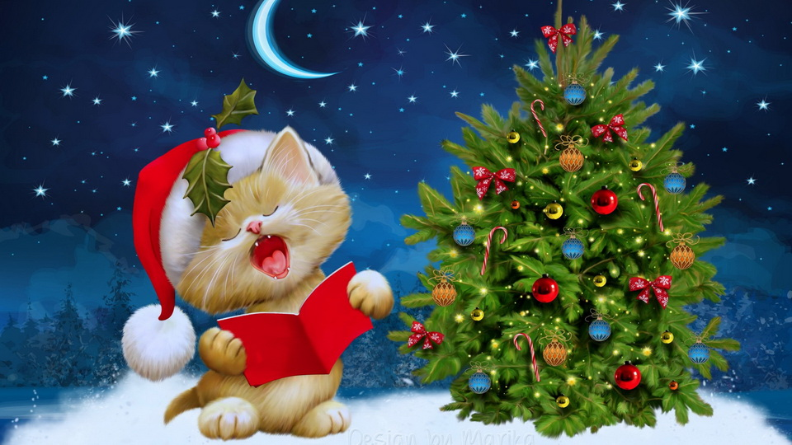

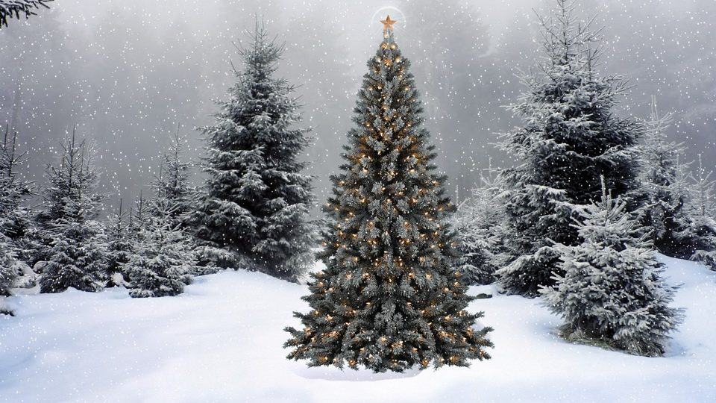
ПОЗДРАВЛЕНИЯ
Наши дорогие ученики, поздравляем вас с прекрасным и светлым праздником. Пусть грядущий год принесет вам множество побед и свершений, станет плодотворным и интересным. Не уставайте мечтать и стремиться, верить и вдохновляться. Помните, не попробовав — не узнаешь на что ты способен. Не поверив в себя — ничего не добьешься. Счастья и радости вам. С Новым годом!
Администрация МАОУ СОШ №38 г. Тюмени
Хотим пожелать вам, дорогие учащиеся, чтобы любые глубины вам были по колено, чтобы верность и отзывчивость друзей всегда сопровождали вас, чтобы здоровье не хромало, а ваши задумки совпадали с реалиями. Чтобы под елкой вы находили заветные подарки, а сказка никогда не уходила из вашей жизни. Постоянными спутниками были успех, везение и волшебство.
Редакция газеты «ШИК»
С днем учителя!
Счастья, удачи, добра!
1

Slide 3





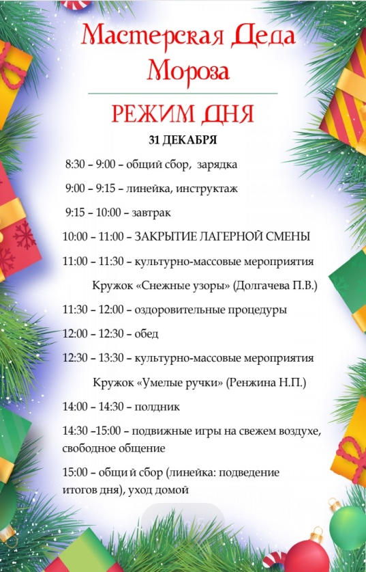

Январь, 2020
2

Slide 4

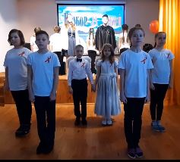
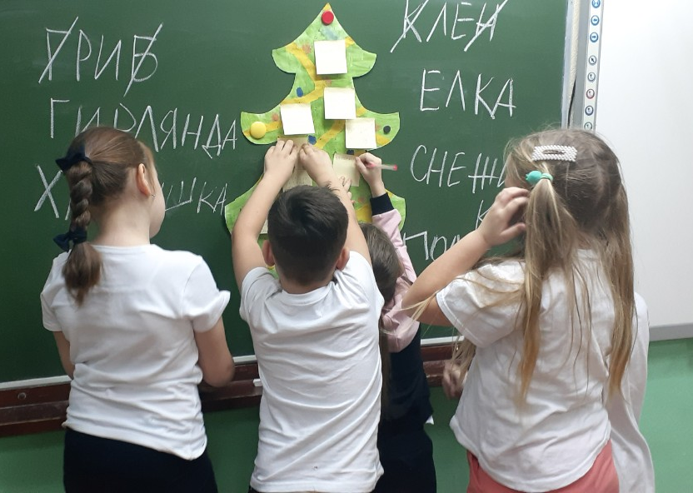
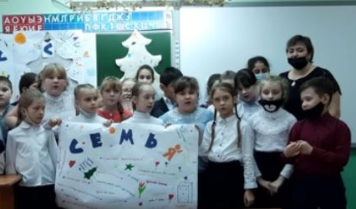
НОВОСТИ
Конкурс «Действуй ради жизни»
Учащиеся нашей школы принимают участие в конкурсе видеороликов «Действуй ради жизни» от тюменского медицинского центра. ⠀
Чтобы принять участие в конкурсе было необходимо снять короткий ролик на тему: профилактика здорового образа жизни.
Новогодние уроки психологии
Для учащихся 1-х классов были проведены новогодние уроки психологии. Новогоднее приключение с героями из сказок очень понравилось участникам. Приключение закончилось волшебством- ребята загадали желания и украсили елку желаний. А что из этого вышло смотрите сами….
Новогодний квест от центра «Семья»
Новогодний квест от центра «Семья» продолжается. Ребята из нашей школы приняли участие в четвёртом туре квеста. Учащиеся составили карту желаний на 2021 год и представили её в видеоролике.
С днем учителя!
Счастья, удачи, добра!
3

Slide 5
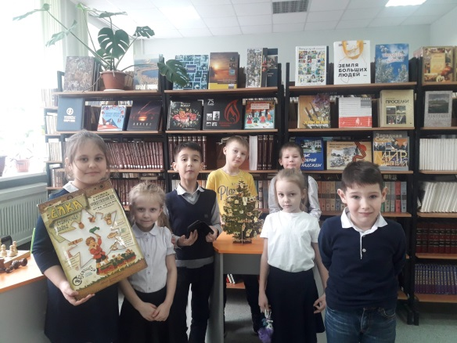
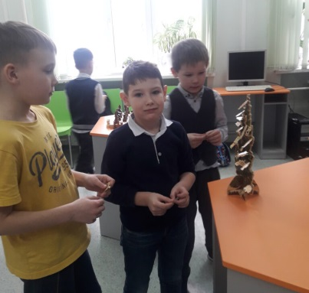
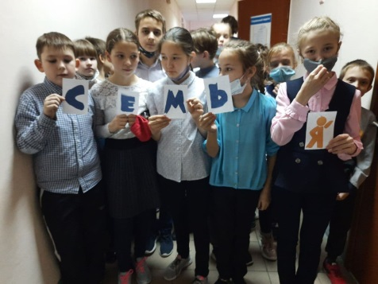
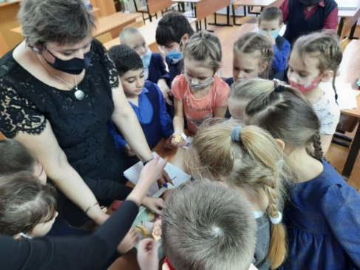
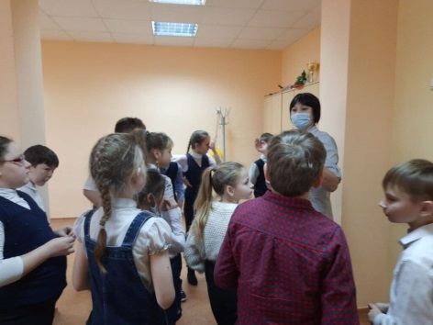
Январь, 2020
Старинная рождественская игра-забава
Традиционно, в преддверии нового года, группа продленного дня играет в старинную игру-забаву по типу лото «Рождественская елка».
Правила этой игры за 100 с небольшим лет ничуть не изменились. В игре принимало участие 7 человек. Перед началом игры, детям были розданы поровну картонные елочные украшения. Поскольку все украшения встречаются дважды, фигурку на елку вешал тот, кто первым сказал «у меня!». Опоздавший ждал когда очередь дойдет до этого номера еще раз. Выйграл тот игрок, которому первому удалось повесить на елку все свои елочные украшения.
«Угадай мелодию»
Сегодня во втором корпусе школы 38 инспектором по охране детства центра «Семья» В.М. Сторожевой совместно с социальным педагогом школы И.М. Колосницыной был организован и проведен
квест под названием «Моя дружная Семья». Участие приминали учащиеся с 1 по 5 классы. Ребята проходили по площадкам (станциям), где при выполнении заданий (пели, участвовали в спортивной эстафете, отгадывали загадки про семью, рассказывали о семейных ценностях) получали буквы, из которых складывали слово «Семья», и в заключении ребятам необходимо было проявить свои творческие навыки, нарисовать карту желаний и семейные традиции.
Чуть позже будут подведены итоги, и выбраны две лучшие команды, одна среди 1-2 классов, вторая среди 3-5 классов. Лучшие команды ждут призы от центра «Семья» и школы.
Огромное спасибо учителям и специалистам, которые оказали помощь в проведении данного мероприятия.
4

Slide 6

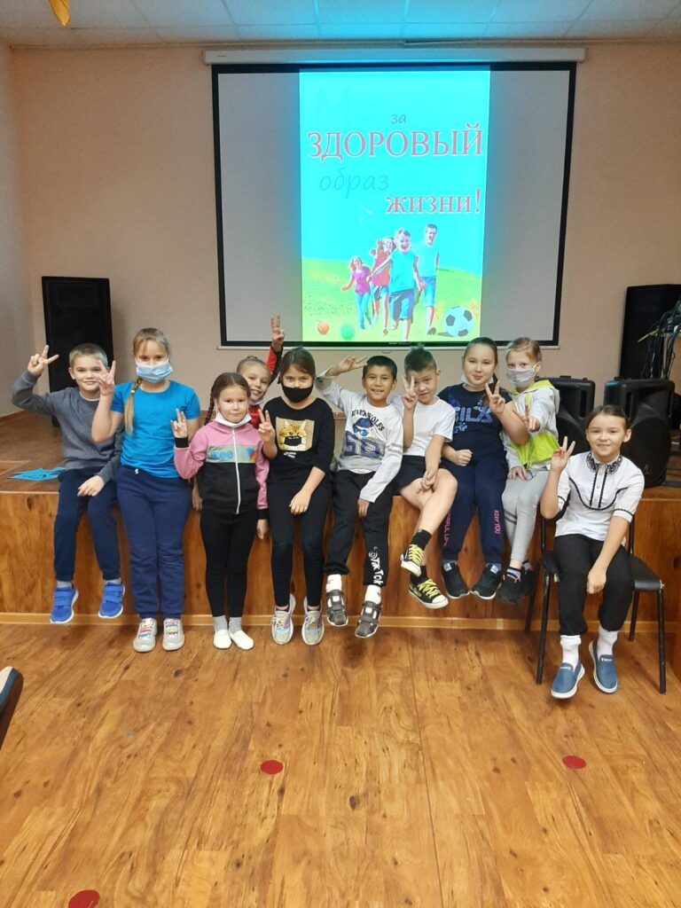
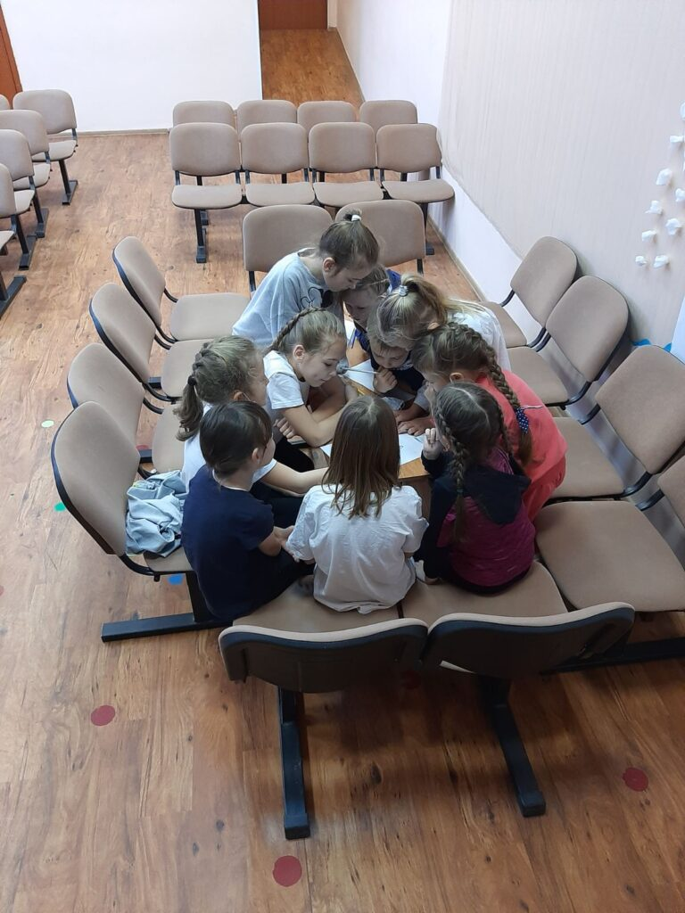

С места событий
«Мы за здоровый образ жизни»
4 декабря в Школе 38 состоялось мероприятие «Мы за здоровый образ жизни».
В ходе мероприятия учащиеся 2-х классов приняли участие в познавательной викторине: узнали о том, почему сегодня так важно вести здоровый образ жизни и от каких факторов зависит здоровье человека. Конечно, основа здорового образа жизни — активность и занятия спортом, как говорил Гиппократ: «Гимнастика, физические упражнения, ходьба должны прочно войти в повседневный быт каждого, кто хочет сохранить работоспособность, здоровье, полноценную и радостную жизнь». Учащиеся на деле продемонстрировали, как важно с детства развивать ловкость, выносливость, быть сильным и координированным. Все участники мероприятия точно знают: здоровый образ жизни — это культура осознанного отношения к собственному здоровью, а здоровый человек — счастливый человек!
5

Slide 7
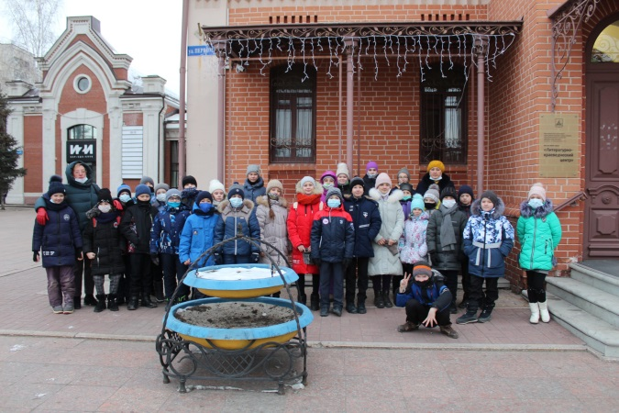
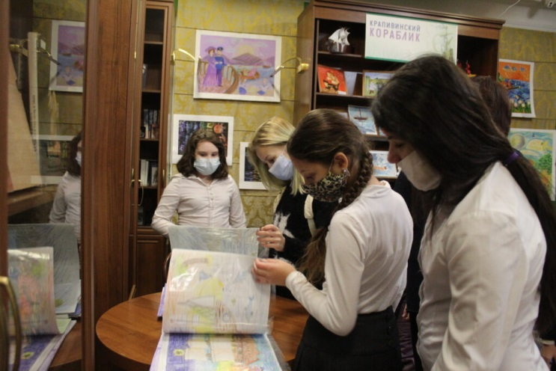
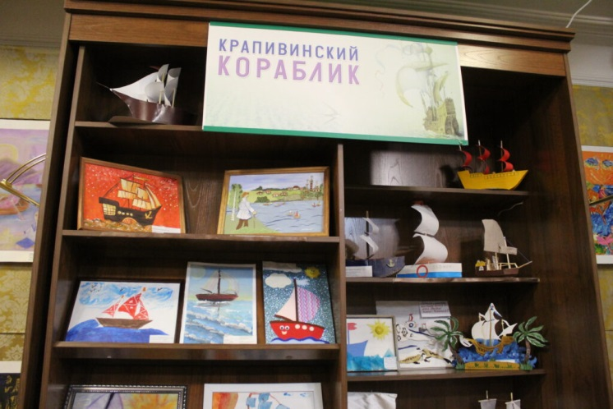
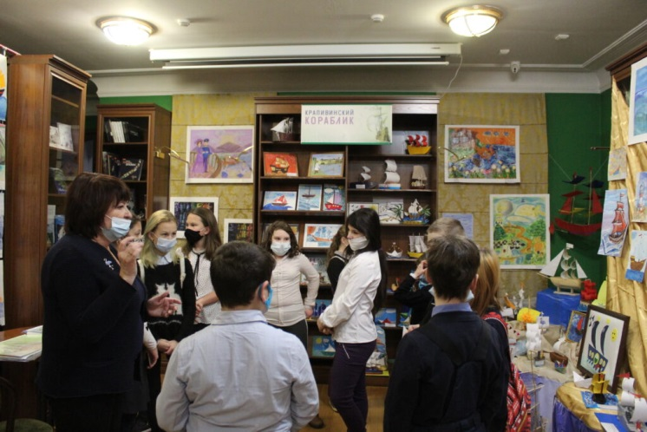
Январь, 2020
«Крапивинский кораблик»
16 декабря, 4Д класс посетил выставку «Крапивинский кораблик», которая проходила в литературно — краеведческом центре. На выставке были представлены творческие работы юных тюменцев, посвященные творчеству Владислава Крапивина.
14 октября российскому писателю, нашему земляку Владиславу Петровичу Крапивину исполнилось бы 82 года. К сожалению, 1 сентября 2020 года его не стало. В память об удивительном человеке, авторе замечательных детских книг о приключениях, путешествиях, дружбе, честности и справедливости Литературно-краеведческий центр создал выставку «Крапивинский кораблик».
На выставке также были представлены работы учащихся нашей школы Егоровой Ксении и Кривзун Снежаны, занимающихся в творческой мастерской «Брусника», под предводительством Веры Михайловны.
6

Slide 8
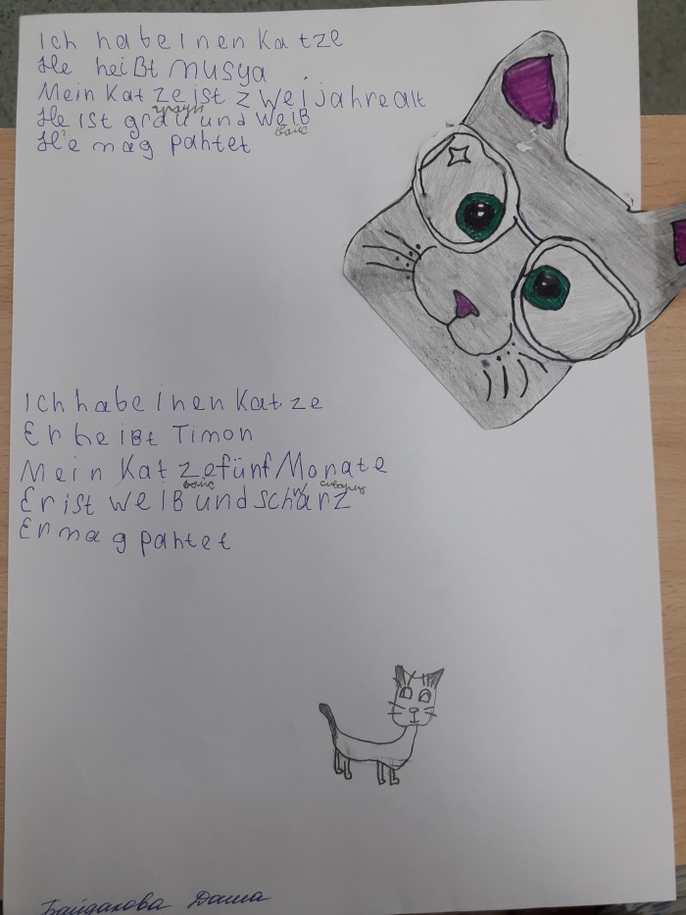
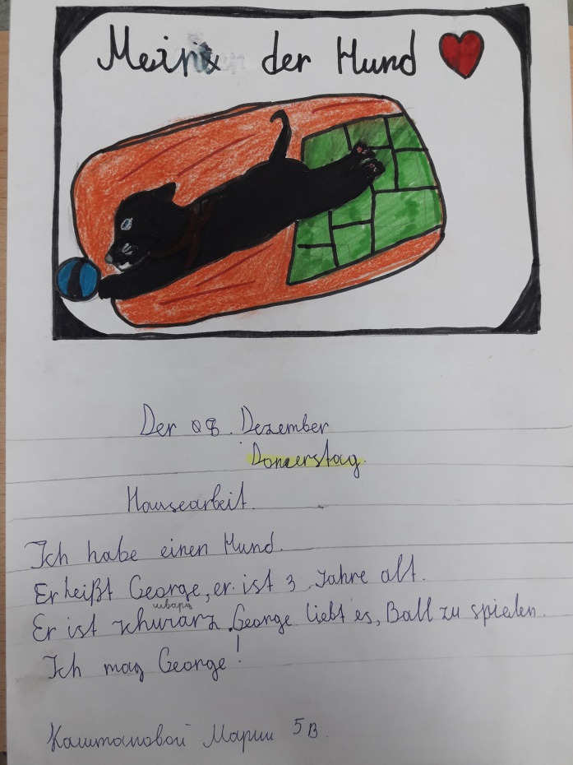
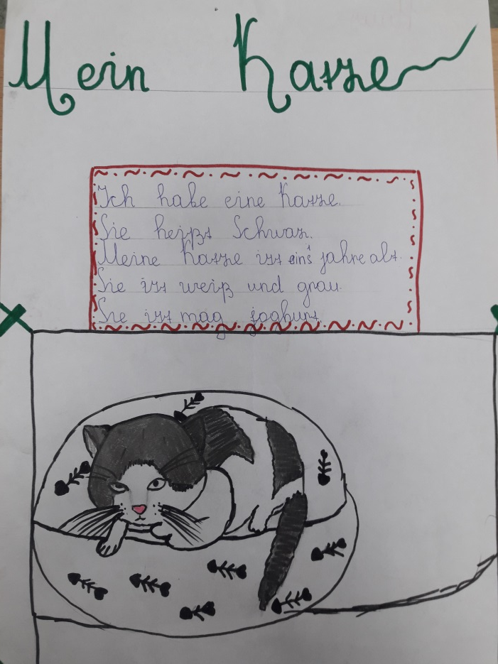
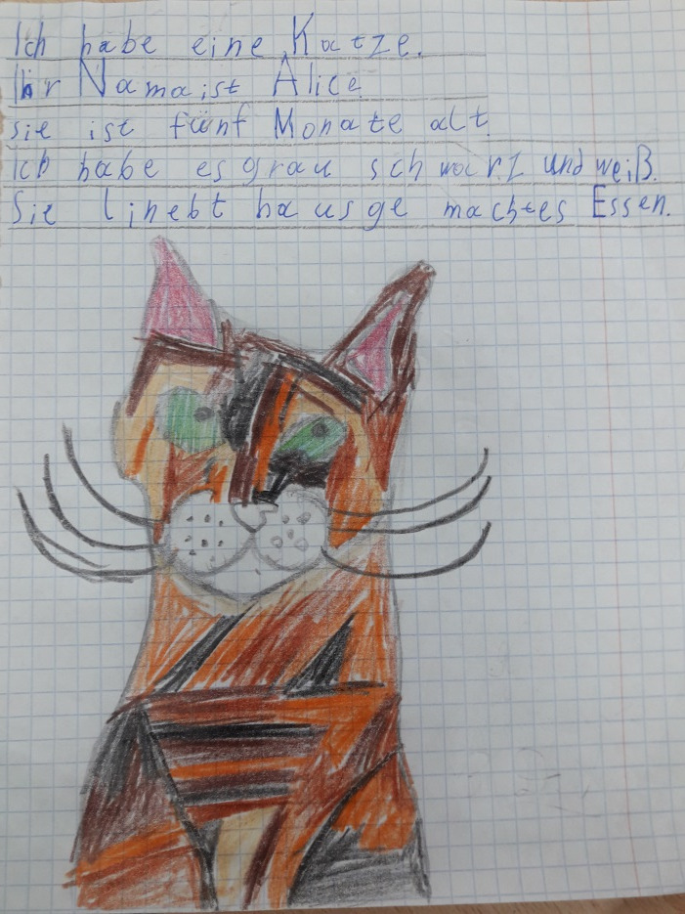
МОИ ПИТОМЦЫ
Мое любимое животное
5 В класс поделился рассказами о своих питомцах на немецком языке. Lesen Sie mehr über die Lieblingstiere von Kindern!
7

Slide 9
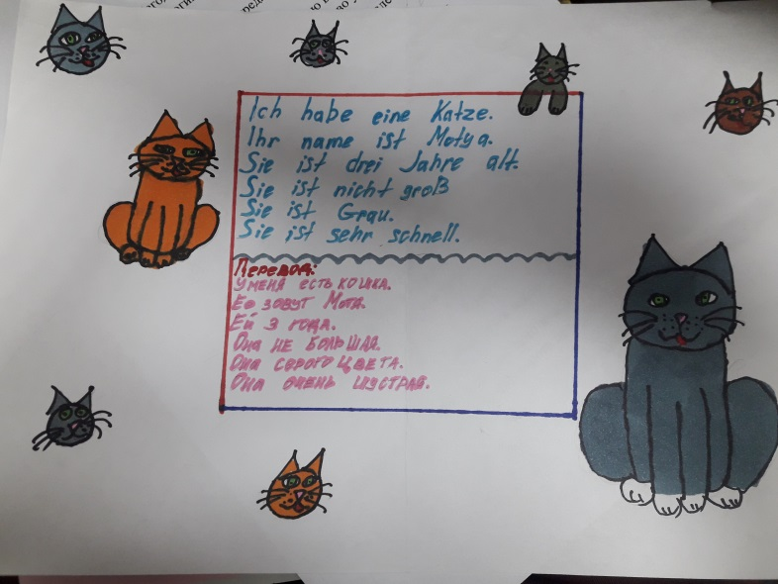
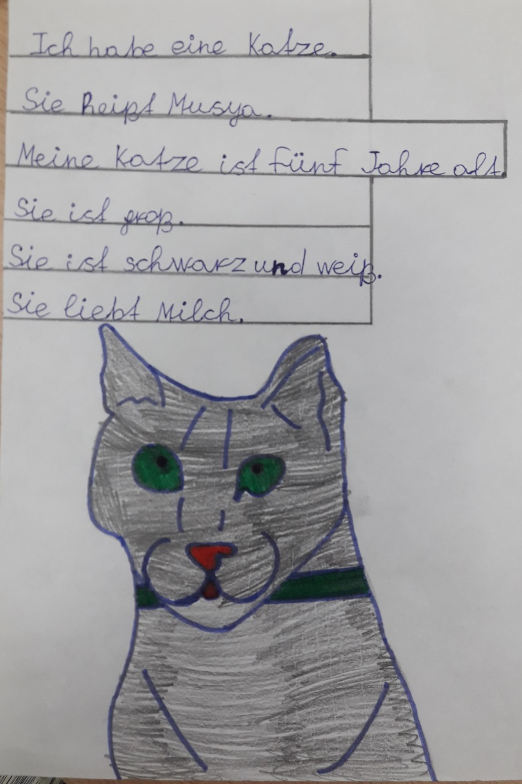
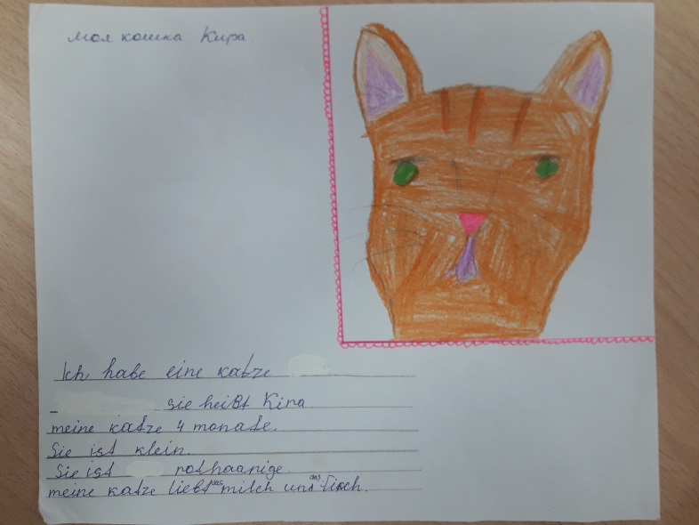
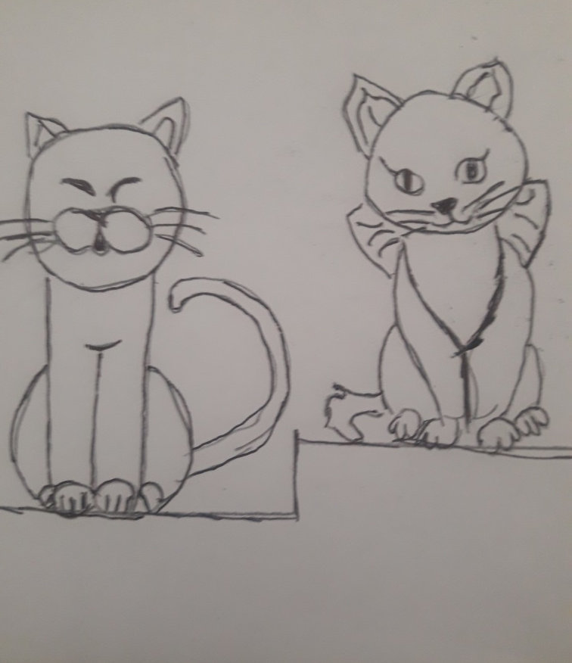
Декабрь, 2020
Мой любимый кот Лео
Сегодня расскажу про моего кота. Моего кота родила моя кошка. Его имя Лео. Он очень умный и добрый, ласковый кот. Сейчас ему 1 год но он маленький. Кошке 6 лет и она родила трех котят. Они очень добрые. Мой кот спокойно на всё реагирует. Он серый с полосками как и кошка. Они одного расцвета. Они долго живут вместе. Я очень люблю своего кота.
8

Slide 10
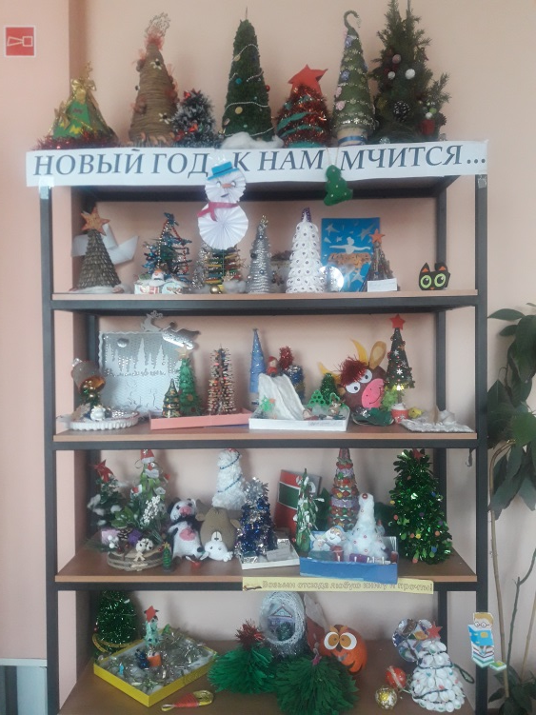
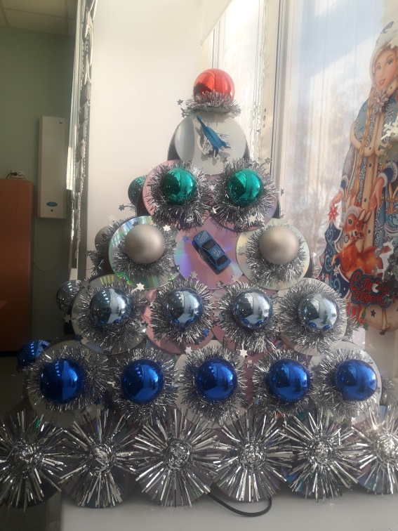
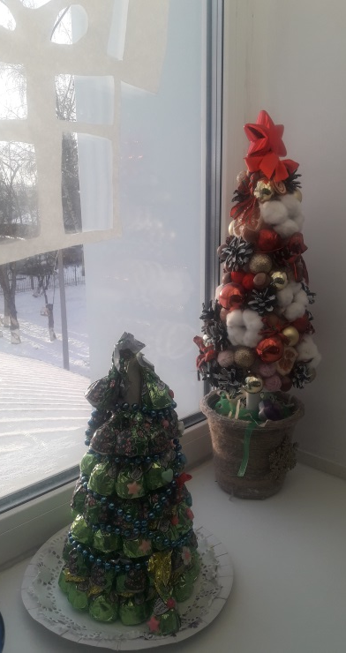
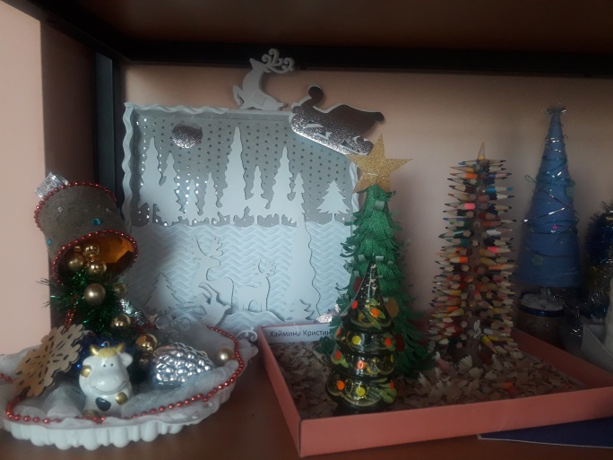
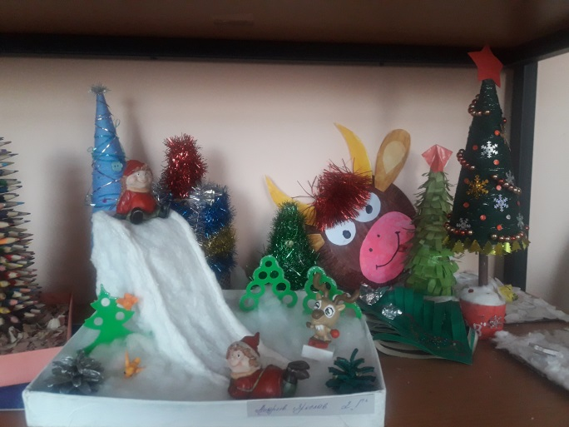
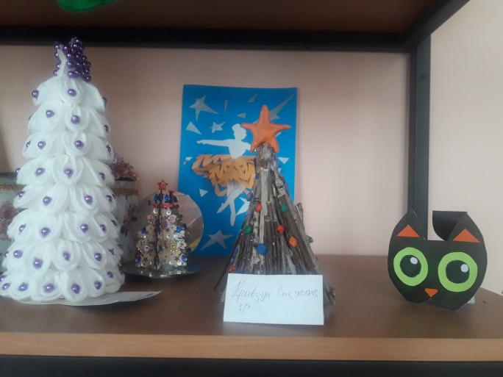
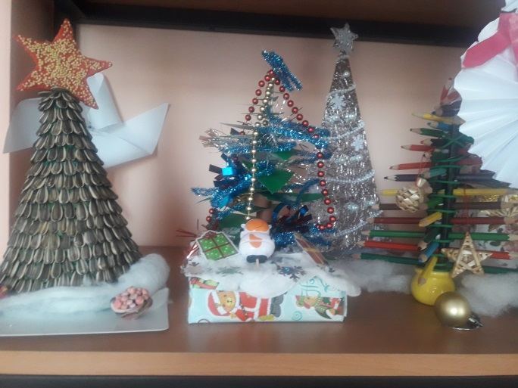
Творческая страничка
Самые красивые елочки
Учащиеся начальных классов решили украсить школу своими самодельными елками. Как же много оригинальных елок получилось!
9

Slide 11
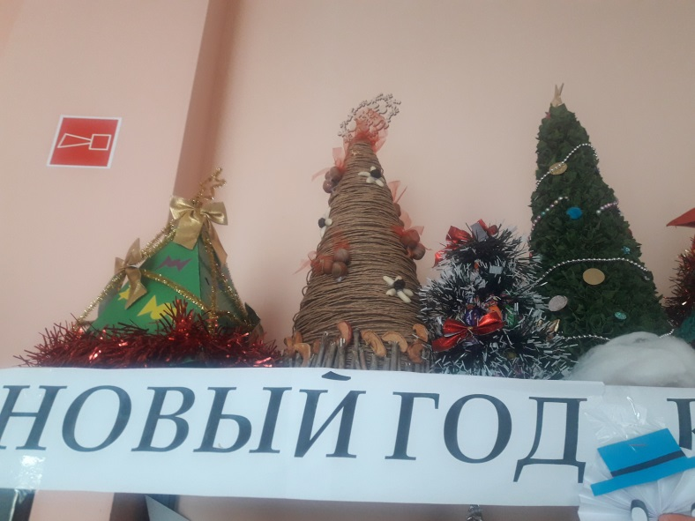
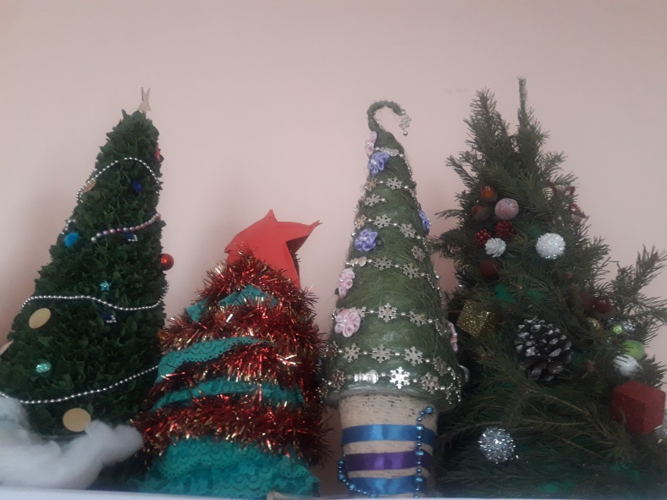
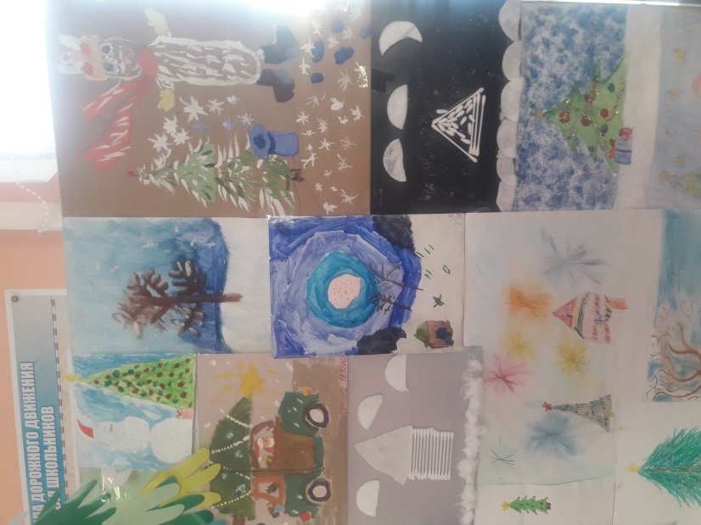
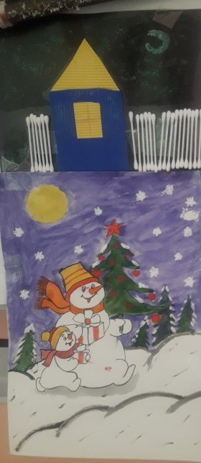
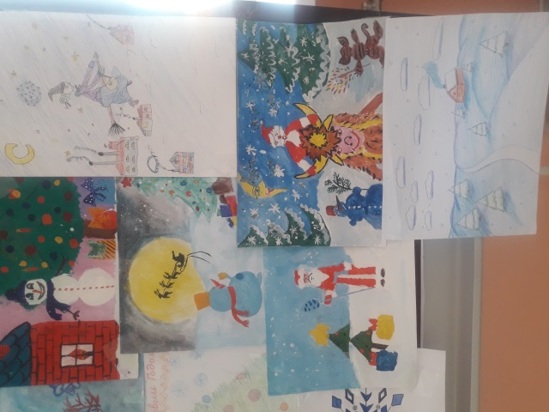

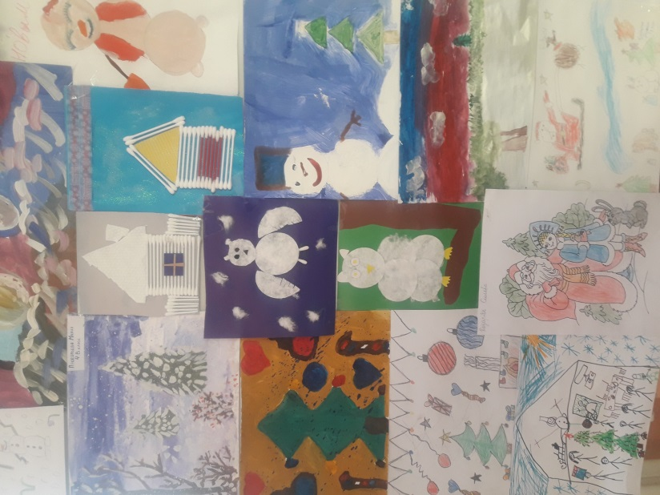
Январь, 2020
Зимушка-зима
Стихотворение Антиповой Виктории, ученицы 3В класса
Снег пушистый, серебристый
Падает с утра
Это значит к нам пришла зимушка-зима.
Дома мы сидеть не будем
Ждут нас санки и катки
И лыжню проложить сможем
Слепим мы снеговика
Соберем для птиц кормушки
И скворечники прибьем
Для зимовки птицам нужно,
Чтоб у каждой был свой дом.
Снег сверкает огоньками
Ярко солнце светит
С горки мчат нас санки сами,
Радуются дети.
А деревья, как невесты
В белых платьях в ряд стоят.
И красивый и блестящий
Зимний снеговой наряд.
Ветер, вьюга и морозы
Наступают холода.
Эх, лихое время года
Зимушка-зима!
10

Slide 12

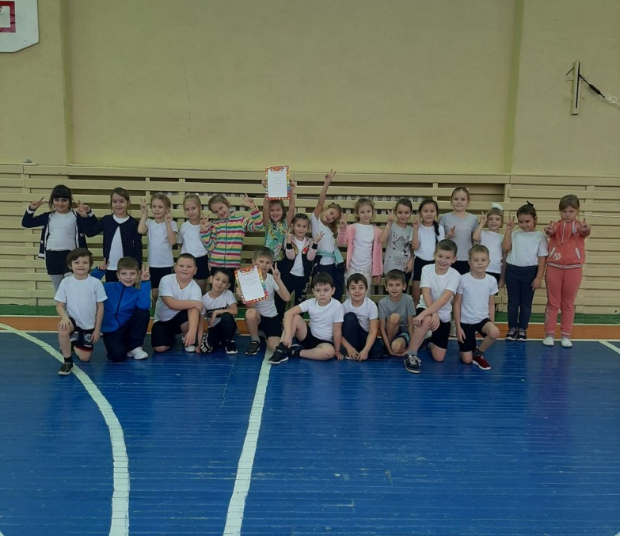
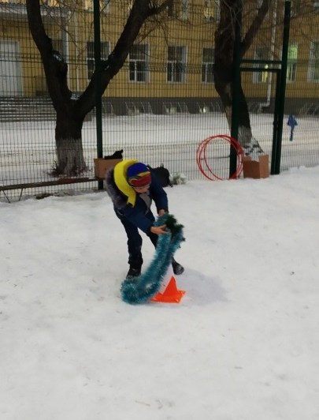
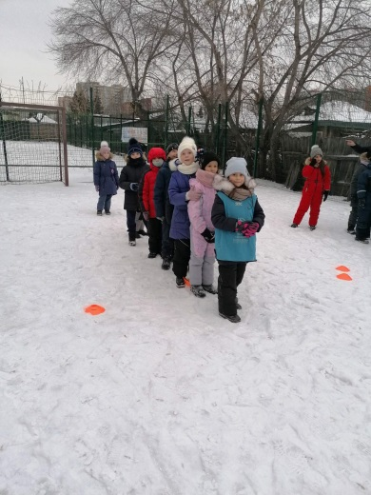
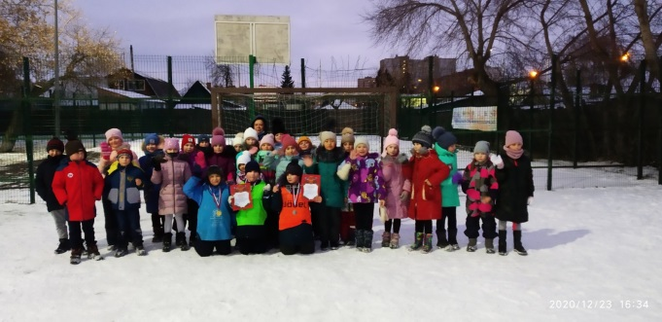
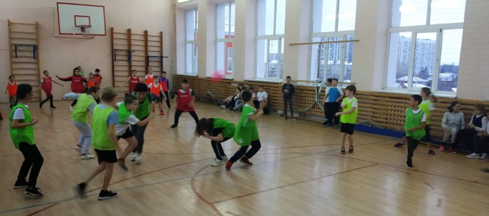
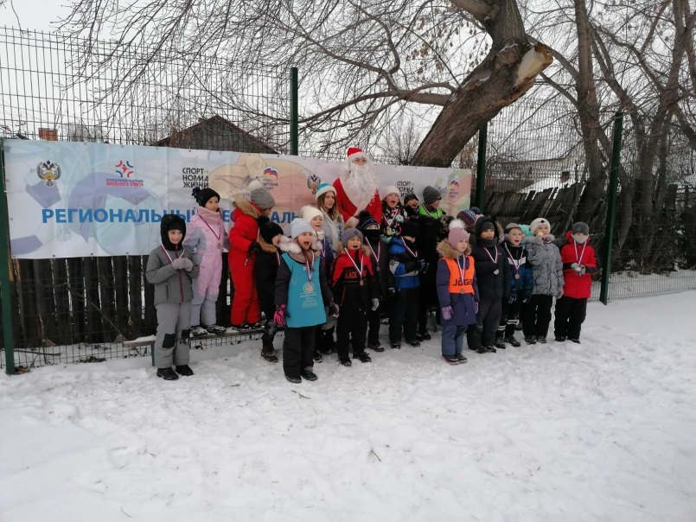
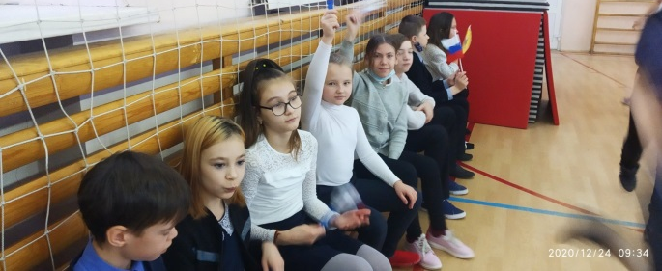
СПОРТ
Веселые старты. Встречаем зиму!
Спорт в любое время года — залог здоровья! 3 декабря учащиеся 1-х классов приняли участие в спортивном мероприятии «Веселые старты. Встречаем зиму!». В это время года особенно важно заботиться о здоровье и укреплять организм, и занятия спортом играют ведущую роль. Участники мероприятия приняли участие в эстафете и командных играх. Проигравших не было: все отлично проявили себя, получили заряд хорошего настроения, энергии и дружно встретили зиму!
Спортивные мероприятия
В декабре было проведено спортивные мероприятие "Новогодняя перестрелка", среди 4-х классов. Были вручены медали и грамоты, которые вручал дед Мороз.
11

Slide 13

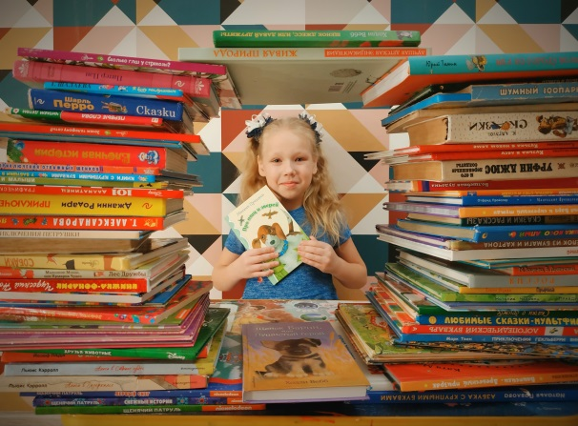
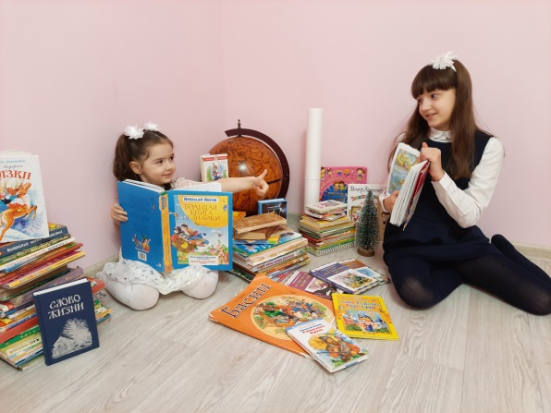
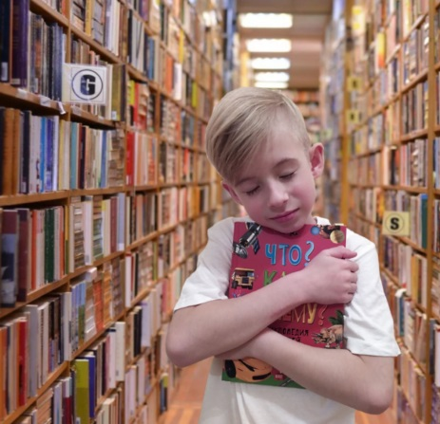



Библиотечная полка
«Путешествие в книгу»
16 декабря завершился фотоконкурс «Мой портрет с любимой книгой», который был организован школьной библиотекой. Конкурс проходил под девизом «Я прочитал, советую и тебе!»
Детям предлагалось сфотографироваться со своей любимой книгой, той, которую время от времени хотелось прочитать, или той, которая научила чему-нибудь важному. И написать свой отзыв о ней.
В конкурсе приняли участие 35 учащихся, из которых жюри было выбрано 3 победителя и один участник получил «Приз зрительских симпатий».
Итоги конкурса:
3 место — Дульнев Матвей, ученик 2Г класса;
2 место — Гасымова Милана, ученица 5В класса;
1 место — Сергеева Варвара, ученица 1В класса.
«Приз зрительских симпатий» достался Трохиной Алене, ученице 2В класса.
Все участники награждены именными сертификатами участия в конкурсе, призеры конкурса получили в подарок также настольные игры.
12

Slide 14





Тема номера
Новый год
Новый год - самый любимый праздник для миллионов людей из самых разных стран. Это один из тех немногих дней в году, когда почти весь мир занят одним и тем же: все следят за часами и радуются Новому году так, будто бы существовала реальная возможность того, что он по каким-то неведомым причинам не наступит.
Секрет такой популярности очень прост: новогодняя полночь - то время, когда даже взрослым позволительно верить в чудеса. Это «разрешение» идет из такой глубины веков, которую нам, и представить сложно. Считается, что Новый год - один из самых первых праздников всего человечества. Самые ранние документальные свидетельства восходят к третьему тысячелетию до нашей эры. Точно известно, что Новый год отмечали, например, в Месопотамии. Но историки полагают, что праздник еще древнее, а значит, нашим новогодним традициям, по крайней мере, 5 000 лет.
Новый год, в том виде, в каком он нам известен, родом из Древнего Египта. На протяжении веков египтяне отмечали сентябрьский разлив реки Нил, который знаменовал собой начало нового посевного сезона и был крайне важным, событием. Уже тогда было принято устраивать ночные празднования с танцами и музыкой, дарить друг другу подарки.
1 января стал первым днем Нового года при Юлии Цезаре: в нововведенном календаре этот месяц был назван в честь двуликого бога Януса, одна голова которого смотрит в прошлое, а другая - в будущее. Считается, что именно тогда появился обычай украшать дома.
Однако, во всем мире Новый год еще много столетий отмечали либо в начале весны, либо в конце осени - в соответствии с сельскохозяйственными циклами. На Руси, например, до XV века начало года праздновали 1 марта.
В 1600 году праздник перенесли на осень, а еще через сто лет, приблизительно в то же время, что и по всей Европе, Петр I выпустил указ о всеобщем праздновании Нового года 1 января. Он же повелел устраивать в этот день фейерверки и народные гулянья.

Slide 15





Декабрь, 2020
В 1929 году произошла отмена Рождества. С ней отменялась и елка, которая называлась «поповским» обычаем. Был отменен Новый год. Однако, в конце 1935 года в газете "Правда" появилась статья Павла Петровича Постышева "Давайте организуем к новому году детям хорошую елку!". Общество, еще не забывшее красивый и светлый праздник, отреагировало достаточно быстро, - в продаже появились елки и елочные украшения.
Пионеры и комсомольцы взяли на себя организацию и проведение новогодних елок в школах, детских домах и клубах. 31 декабря 1935 года елка вновь вошла в дома наших соотечественников и стала праздником "радостного и счастливого детства в нашей стране", - прекрасным новогодним праздником, который продолжает радовать нас и сегодня.
В 1949 году 1 января стал нерабочим днем.
Старый новый год
Хотелось бы еще рассказать о смене календарей и объяснить феномен Старого Нового года в нашей стране.
Само название этого праздника указывает на его связь со старым стилем календаря, по которому Россия жила до 1918 года, и перешла на новый стиль указом В.И. Ленина. Так называемый Старый стиль – это календарь, введенный в действие еще римским императором Юлием Цезарем (юлианский календарь).
Новый стиль – это реформа юлианского календаря, предпринятая по инициативе Папы Римского Григория XIII (григорианский, или новый стиль). Юлианский календарь с точки зрения астрономии был не точным и допускал ошибку, которая с годами накапливалась, что в результате выливалось в серьезные отклонения календаря от истинного движения Солнца. Поэтому григорианская реформа в какой-то степени была необходима.
Разница между старым и новым стилем в XX веке составляла уже плюс 13 дней! Соответственно, день, бывший по старому стилю 1 января, в новом календаре стал 14 января. И современная ночь с 13 на 14 января в дореволюционные времена была новогодней ночью. Таким образом, отмечая Старый Новый год, мы как бы приобщаемся к истории и совершаем дань времени.
14

Slide 16



Тема номера
Новый год глазами детей
Один из моих любимых праздников является Новый год. Этот праздник мы встречаем традиционно в кругу семьи. Ощущения на душе всегда великолепные. В новогоднюю ночь всегда ждет много подарков, поздравлений и вкусных угощений.
Мне нравится что мы собираемся за столом, слушаем президента и едим вкусные салаты.
Я хочу чтобы каждый Новый год был самым необыкновенным и ярким!
Щергина Ирина, 4в
Я очень люблю праздник Новый год! В этот праздник можно пригласить своих друзей и устроить карнавал.
Мои родители и Дед Мороз дарят красивые и необычные подарки. Вот почему я люблю Новый год!
Шипулин Леня, 2В
Новый год – это самый волшебный, самый красивый, самый таинственный и веселый праздник!
С начала декабря город начинает готовиться к торжеству. Улицы украшены разноцветными огнями. На площадях города выросли величавые елки, в витринах магазинов мерцают новогодние гирлянды. Создается ощущение сказки. В это время даже воздух пропитан волшебством.
Серков Тигран, 2В класс
15

Slide 17



Декабрь, 2020
Наступила зима. Выпал пушистый снег. Скоро Новый год. Новый год –веселый праздник, красивая елка и много подарков.
Дед Мороз исполняет все-все желания в волшебную новогоднюю ночь. Я очень люблю этот праздник. Он приносит много радости и веселья.
Кармацких К., 2В класс
Мой любимы праздник – Новый год. В новый год Дед Мороз всем дарит подарки. Но я заранее пишу письмо. Чтобы Дедушка Мороз подарил мне то, о чем я долго мечтала.
Про родителей я тоже не забыла: я делаю им подарки своими руками. Это открытки и маленькие сувениры.
Мы вместе наряжаем елку. В Новый год мы хлопаем хлопушки. Еще к нам приходят бабушка и дедушкаи мы отмечаем праздник вместе за большим столом. Бабушке и дедушке мы тоже делаем подарки. Я очень рада новому году.
Гуцуль Анастасия, 4В класс
Где-то за одну неделю до Нового года у меня был выходной и у мамы. Мы с мамой поставили елку и я начала ее украшать.
Когда украсила елку, позвала Алису к себе в гости. Когда пришла алиса, мама дала нам по шоколадке. Мы попили чай и пошли гулять. Потом мне мама позвонила и сказала идти домой. Мы разошлись и начали играть в игры. С мамой включили гирлянды и легли спать. Я очень люблю зиму.
Липская Анастасия, 4В
16

Slide 18



Тема номера
Я жду с огромным нетерпением Новый год! На улице будет много снега, в нашем парке зальют горки, и мы пойдем кататься. А на площади сделают ледяные скульптуры сказочных героев и лабиринт, по которому мы любим бегать. Мы с братом выбираем новогодние стихотворения и учим их.
Перед новым годом у меня день рождения. К этому дню мы наряжаем елку и украшаем квартиру.
Эти праздники мы отмечаем всей семьей, приезжают бабушки и дедушки, поэтому на новый год всегда много подарков.
Игнатов Ярослав, 4В
Я обожаю Новый год! Это праздник чудес и волшебства. Каждый год я пишу Деду Морозу письмо со своими желаниями. Примерно за неделю до праздника в выходной день, мы всей семьей наряжаем елку. А у мамы на работе наряжают две елки. И в канун Нового года они становятся волшебными. Под елками по очереди появляются подарки. А я так люблю подарки!
А в новогоднюю ночь, когда бьют куранты, мы выходим на улицу, запускаем салюты и зажигаем бенгальские огни. Со всех дворов льются салюты. Небо освещается разноцветными огнями. Все соседи поздравляют друг друга и радуются наступившему Новому году!
Скоро новый год! Самый волшебный праздник. Его любят все.
Ровно в 12 часов бьют куранты. Все загадывают желание. Под елкой можно найти подарки от Деда Мороза.
17

Slide 19



Декабрь, 2020
Наступает Новый год, все радостные будут ходить возле елки. Дед Мороз принесет много подарков.
Новый год – новые надежды, новые впечатления. Я очень люблю Новый год.
Всех с наступающим новым годом!
Казарян С., 2В класс
Новый год – самый долгожданный праздник. В это время мы украшаем елочку, в сказочные наряды. Ожидаем чудеса и подарки. В новогоднюю ночь, каждый год, к нам приходит Дедушка Мороз. Вся наша семья очень радуется этому празднику. Поздравляю Вас с Наступающим Новым годом!
Захаров Олег, 2В
Утро Нового года начинается с подарков! Новый год – это мой любимый праздник. В новый год Дед Мороз приносит подарки. В новый год я езжу в деревню, там я катаюсь с горок.
Еще в Новый год выпадает много снега. В новый год запускаются фейерверки.
Я люблю что в этот праздник вся семья в сборе.
Филимонов Матвей, 2В
18

Slide 20



Поздравляем
Именинники января
Ожгибисов Максим Борисович – 2 января
Кузнецов Владимир Алексеевич – 1 января
Лепешкина Зинаида Сергеевна - 5 января
Ренжина Нина Павловна – 11 января
Варзина Наталья Витальевна – 20 января
Кузнецова Елена Александровна – 21 января
Плотников Александр Павлович – 28 января
Осторожнюк Алена Андреевна – 29 января
ШИК, №4(28), январь 2020 г.
Издается с 2016 года
Газета МАОУ СОШ №38 г. Тюмени
Директор школы: Ожгибисов М. Б.
Тираж: 15 экземпляров
Редакторы: Костыгина К. А.
Милохова Е. И.
И ты можешь принять участие в выпуске очередного номера школьной газеты. Если у тебя есть интересные истории, факты, которыми ты хотел бы поделить-ся с друзьями, мы ждём тебя! (каб. 401, библиотека)

